Slide 1
レンダリング、エフェクト PBR基礎
レンダリング、コンポジットなどその他のCG要素を理解する。

Slide 2
テーマ
リアルタイムレンダリング、プリレンダリングの違い
Arnoldでレンダリングしてみる。UnrealEngine4でレンダリングしてみる。
Unityでエフェクトを作成してみる
コンポジットについての理解
PBRとはなにか？
IBL
ノーマルマップ
ベイク

Slide 3
リアルタイムレンダリング、プリレンダリングの違い
プリレンダリング
レイトレーサー系が一般的
カメラから光を飛ばして計算する
映像、重い、高クオリティ、リアル、より現実に即した計算方法
リアルタイムレンダリング
ラスタライズ法
リアルタイムにレンダリングする。
ゲーム、1/30秒、1/60秒でレンダリングするので擬似的な計算で簡略化
ハック的な方法でレンダリング時間を短縮している

Slide 4
違い
Arnoldでレンダリングしてみる
マテリアルを組んでみる
UnrealEngine４でレンダリングしてみる
マテリアルを組んでみる

Slide 5
PBRとはなにか？
PBR（Physically based rendering）（物理ベースレンダリング）
PBRではないもの
PBRの特徴
異なるライティングでも同じ質感を表現
エネルギー保存の法則
現実世界に即した計算
アルベド、ノーマル、ラフネス、メタルネス
IBL、HDRIについて
HDRI Haven
Unreal Engine４で見てみる

Slide 6
PBRについての理解を手助けする記事
https://www.slideshare.net/nyaakobayashi/pbr-guide-vol1jp
https://www.slideshare.net/nyaakobayashi/70100srgb180255

Slide 7
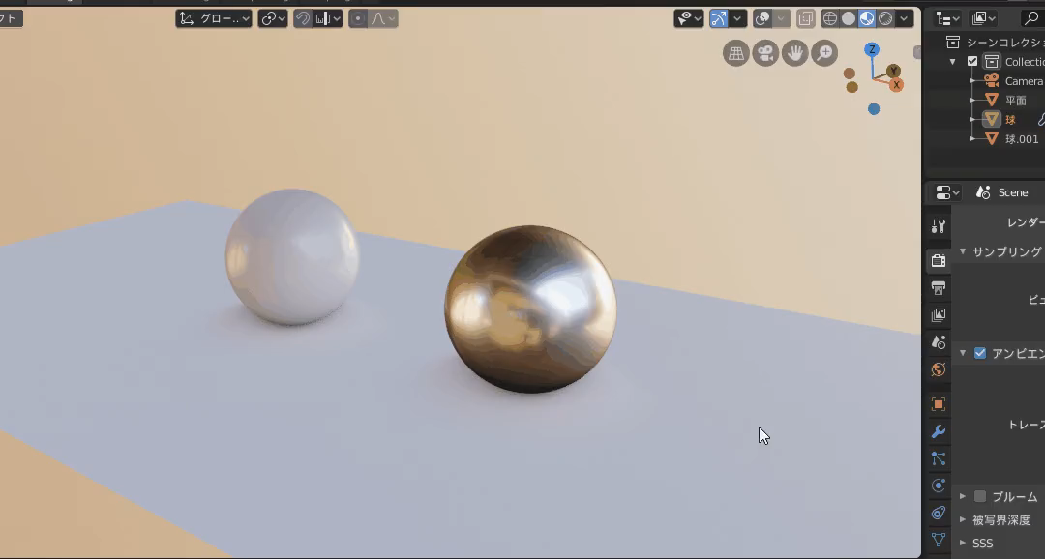
IBL、HDRI
IBL（Image Based Lighting）画像をもとにしたライティング
HDRI（High Dinamic Range Image）ハイダイナミックレンジイメージ

Slide 8
ArnoldでIBL
Arnold > Light >Skydome Light
ColorにファイルでHDRIを読み込み
カラースペースをsRGBではなくRawで読み込むこと
HDRIの背景をレンダリングしたくない場合はVisibilityのCameraを０にする
カメラを配置→レンダリング設定でカメラを指定する
Arnoldはレンダー＞レンダーでレンダービューのカメラを指定

Slide 9
ノーマルマップについて
レンダリングはメッシュの法線の向き使用して計算している
メッシュの細かさに依存している
細かいシワなどの表現には多大なポリゴン数が必要
ノーマルマップ
法線の情報をテクスチャに格納した
1pixelに法線の情報を格納。
これで軽くなる
テクスチャ解像度に依存する。シルエットは変わらない。
実際にノーマルマップを見てみる

Slide 10
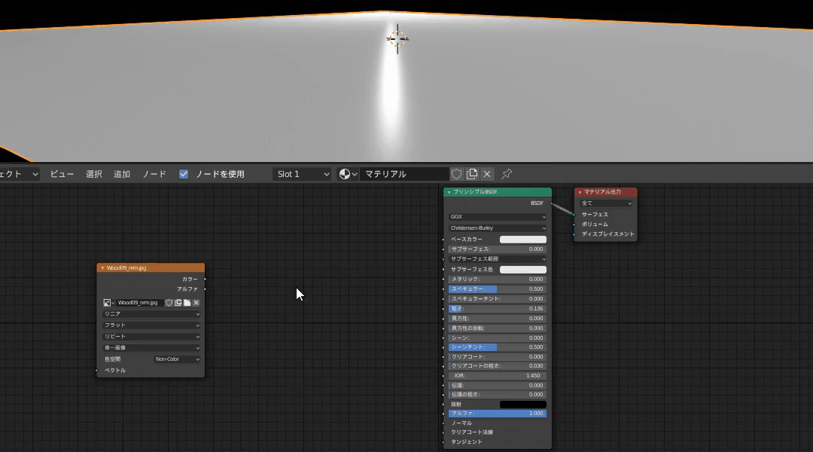

Slide 11
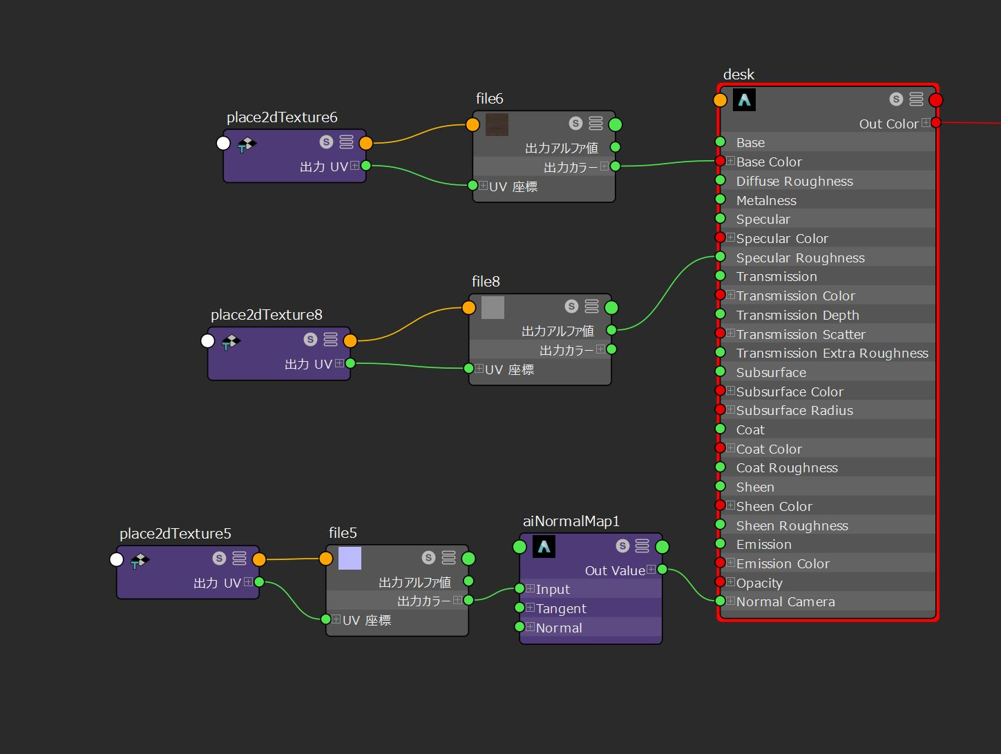
Arnoldでノーマルマップ、PBR

Slide 12
コップをレンダリング
https://cc0textures.com/
https://hdrihaven.com/
https://cc0textures.com/view?id=Wood051
ノイズを消すにはサンプリング数を上げる→Adaptive SamplingのEnalbleに✓

Slide 13
ベイクについて
ベイク（焼き付け）
あるオブジェクトの情報をテクスチャに焼きつける
ノーマルマップが中心
Ambient Occulusion、Object Space、Thickness mapなど
リアルタイムのPBRではこの作業が必要になる。
ベイクしてみる

Slide 14
Mayaでベイクしてみる
他のソフトがおすすめ marmoset Toolbag、Substance Painter
レンダリングタブ＞Lighting/Shading＞TransferMap
TargetMesh＞ローポリ
SourceMesh＞ハイポリ
ノーマルにチェック
File Formatをpng
Tangent Space
解像度を広げる
Bake
マテリアルのBump Mappingにノーマルマップをアサイン Rawにするのも忘れずに
これでViewport2.0で確認することができる。

Slide 15
コンポジットとはなにか？
合成
実写との合成
要素ごとの合成。映像では一般的
最終的な工程で行われる
要素ごとにレンダリング→合成して絵作りをする
実際にPhotoshopでコンポジットしてみる

Slide 16
エフェクト
プリレンダリング、リアルタイムの違い
パーティクルについて
実際にゲームエンジンで作成してみる

